Slide 1
Хакатон “Сельское хозяйство. Охрана окружающей среды. Фудтех”
Кейс 4.
«Опасные отходы»
Автоботы

Slide 2
Предметная область
Ежегодно растет потребление товаров, что влечет за собой увеличение объемов отходов, в том числе 1-2 класса опасности.
Проблема обращения опасных отходов становятся более актуальной в связи с ужесточением природоохранного законодательства и отсутствием контроля органов исполнительной власти,
а именно разрозненности подходов в органах исполнительной власти, органов местного
самоуправления, управляющих компаний к вопросам организации сбора, накопления, утилизации отходов 1-2 класса.
На уровне Правительства Российской Федерации закреплено создание федеральной государственной информационной системы учета и контроля за обращением с отходами 1 и 2 классов опасности. Данная система предназначена для предприятий.
Население не попадает под действие этой системы, поэтому невозможно произвести учет и контроль объемов образования отходов 1-2 класса в квартирах и домах, что затрудняет
организацию безопасного обращения с такими отходами в жилом секторе.

Slide 3
Проблематика
Только 1,5% отходов I и II классов опасности обезвреживают и утилизируют. Все остальное – а это около 400 тыс. т. опасных веществ в год – накапливается. Эти промышленные и бытовые отходы наносят непоправимый вред окружающей среде.
©ecologyofrussia.ru

Slide 4
Основная проблема:
Отсутствие эффективной системы организации накопления, сбора и утилизации отходов 1-2 класса опасности на территории региона
Второстепенные проблемы:
Отсутствие единого подхода к выявленной проблеме на разных уровнях власти
Ежегодное увеличение объемов опасных отходов
Недостаточная осведомленность граждан о проблеме обращения с отходами 1-2 класса опасности, и как следствие, низкая мотивация к раздельному сбору отходов

Slide 5
Цель
Определить, каким образом наиболее качественно и безопасно организовать накопление, сбор и утилизацию отходов 1-2 класса опасности образованных в жилых районах с учетом всех заинтересованных сторон.

Slide 6

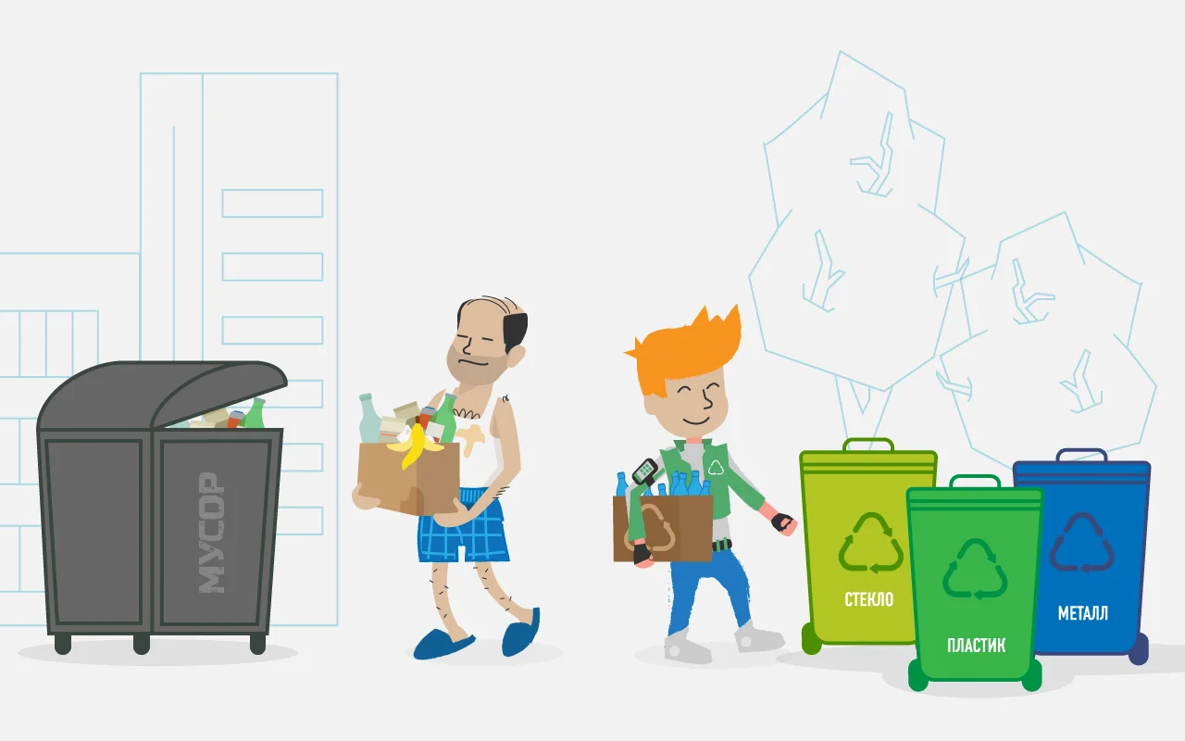
Накопление
Обособленные точки сбора;
Сбор в местах приобретения;

Slide 7
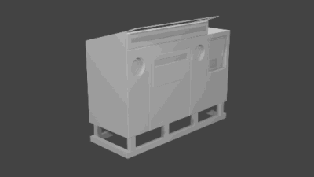
Обособленные точки сбора
Плата населению деньги/баллов за сдачу отходов;
Возможность привязки автоматов-приемщиков к системе лояльности;
Расположение вблизи ТЦ, магазинов, жилых домов.

Slide 8
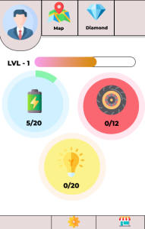
2. Сбор в местах приобретения
У каждого обладателя карточки будет приложение на мобильном устройстве
В нем находится:
-Личный профиль
-Карта приборов с переработкой
-Алмазы( Рубли или баллы)
-Уровень, при большей сдачи в переработку он будет расти
-Выбор сдаваемых пользователем материалов(Батарейки, шины, лампы и тд)
Алмазы можно будет обменивать на скидки на покупку нового товара при сдаче опасных отходов в обратно в магазин.
Семейная карта
Кэшбек

Slide 9
Сбор
Использование экологического транспорта
Передвижные точки сбора.

Slide 10
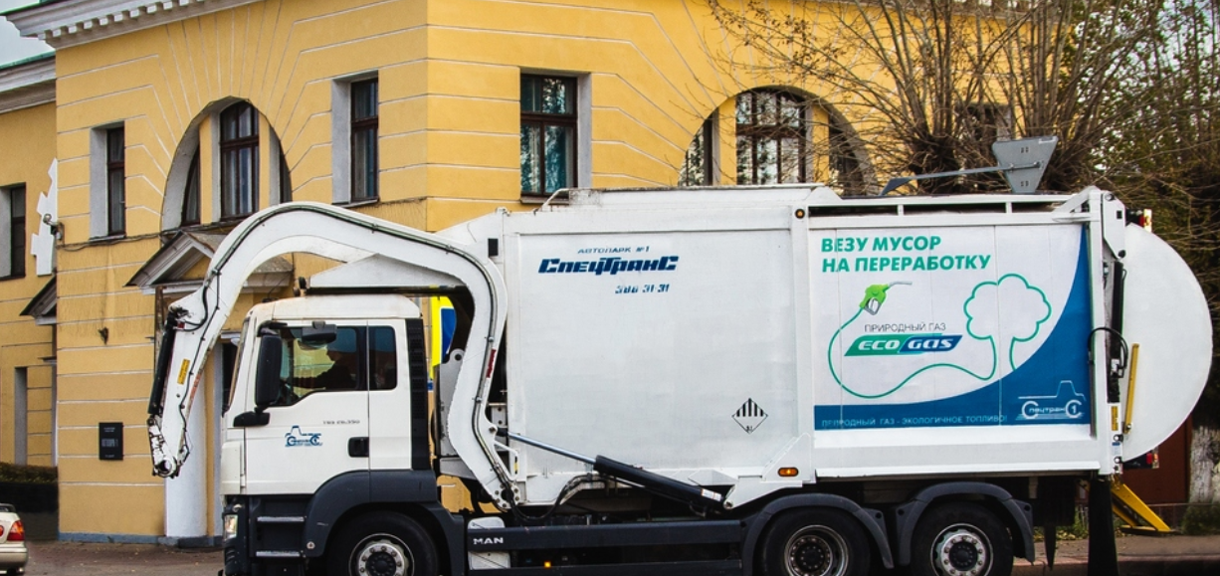
Использование экологического транспорта

Slide 11
2. Передвижные точки сбора.
Передвижной сборщик(машина, которая приезжает в определённые районы и собирает отходы с граждан);
После обхода всех районах машина едет на точку утилизации.

Slide 12
Утилизация
1.Утилизация на месте производства
2.Переработка в полезный продукт

Slide 13


Утилизация на месте производства

Slide 14

2. Переработка в полезный продукт

Slide 15
Дополнительные экономические инструменты
Относительно новым понятием в сфере обращения с отходами
стали т.н. «товарные сертификаты» или « товарные
экологические разрешения»27. Этот инструмент пришел из
практики экологической политики и представляет собой
разрешение на определенное количество ( квоты) тех или иных
видов отходов. Если тот или иной потребитель производит
меньшее количество отходов, он может продать свою квоту
другим потребителям.
Ресурс: Европейская практика обращения с отходами: проблемы, решения, перспек

Slide 16
Еще один инструмент экономического стимулирования
сокращения отходов – возмещение/ снижение ставки налогов
на захоронение и/или вывоз отходов на сумму, затраченную
домашним хозяйством или иным хозяйствующим субъектом на
переработку/ минимизацию отходов у источника ( например,
компостирование с использованием специальной установки).
Ресурс: Европейская практика обращения с отходами: проблемы, решения, перспек

Slide 17
Спасибо за внимание!

